Slide 1
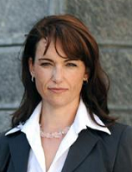
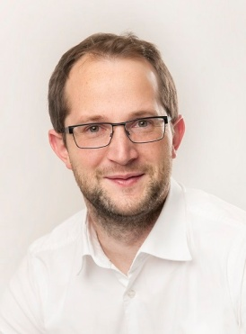
Dr. Maria Škof, podpredsednica SGZ
Odvetniška pisarna Grilc-Vouk-Škof
Karfreitstrasse 14 A-9020 Klagenfurt/Celovec Tel.: +43 (0)463 542 67 E-Mail: office@gvs3.at
Mag. Andrej Hren, generalni sekretar SGZ
Slovenska gospodarska zveza v Celovcu Spengergasse 8 A-9020 Klagenfurt/Celovec Tel.: +43 (0)463 508 802 E-Mail: office@sgz.at

